Slide 1
«Перевод чисел из десятичной системы счисления в двоичную, восьмеричную и шестнадцатеричную
и обратно»

Slide 2
Цели:
Научиться переводить числа из десятичной системы счисления в двоичную, восьмеричную и шестнадцатеричную;
Научиться переводить числа из двоичной, восьмеричной и шестнадцатеричной системы счисления в десятичную;
Отработать полученные знания на практике;
Развивать мышление, логику, память.

Slide 3
Вопросы к классу:
Что такое система счисления?
Система счисления - это совокупность правил для обозначения и наименования чисел

Slide 4
Вопросы к классу:
Какие системы счисления бывают?
Непозиционные
и
позиционные

Slide 5
Вопросы к классу:
Чем отличаются позиционные системы счисления от непозиционных? Примеры.

Slide 6
Вопросы к классу:
Запишите в развернутой форме числа
I вариант 3562₁₀
II вариант 2864₁₀
3562₁₀=3*10³ +5*10²+6*10¹ +2*10⁰
2864₁₀=2*10³ +8*10²+6*10¹ +4*10⁰

Slide 7
Вопросы к классу:
Задание: Запишите в развернутой форме двоичное число 1001001₂
1001001₂=
1*2⁶ +0*2⁵+0*2⁴+1*2³+0*2²+0*2¹+1*2⁰

Slide 8
Алгоритм перевода чисел из любой системы счисления в десятичную
Представить число в развернутой форме. При этом основание системы счисления должно быть представлено в десятичной системе счисления
Найти сумму ряда (выражения) . Полученное число является значением числа в десятичной системе счисления.

Slide 9
1001001₂=
=1*2⁶ +0*2⁵+0*2⁴+1*2³+0*2²+0*2¹+1*2⁰⁼ =1*64+0*32+0*16+1*8+0*4+0*2=7210.

Slide 10
Задание:
Перевести числа из данной системы счисления в десятичную:
1011,01(2) =
1001(2) =
2345(8) =
A12,C(16) =
11,25
9
1253
2578,75
Notes:
Задание в учебнике стр.14 №6(а, б, в), 7, 8, 9

Slide 11
Алгоритм перевода целых чисел из 10-тичной с.с. в 2- 8- 16-ричную:
Последовательно выполнять деление исходного целого числа и получаемых целых остатков на основание системы (2, 8, 16) до тех пор, пока не получится частное меньше делителя;
Получить искомое число, для чего записать полученные остатки в обратной последовательности.

Slide 12
Пример:
3710 = х2 = У8 =z16

Slide 13
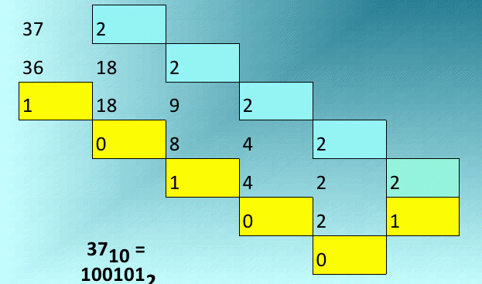
1.
3710 = 1001012

Slide 14
2.
3710 = 458

Slide 15
3.
3710 = 2516

Slide 16
Работа у доски:
21110 = Х2 = У8
2910 = Z16
X=11010011, Y=323,
Z=1D
Notes:
Задания в учебнике стр.15 №11(а,б), 12(а,б), 13(а,б)

Slide 17
РЕФЛЕКСИЯ

Slide 18
Шуточный рассказ
Ей было 1100 лет, Она в 101 класс ходила, В портфеле по 100 книг носила – Все это правда, а не бред, Когда пыля десятком ног, Она шагала по дороге, За ней всегда бежал щенок С одним хвостом, зато стоногий Она ловила каждый звук Своими десятью ушами И десять загорелых рук Портфель и поводок держали. И десять темно-синих глаз Рассматривали мир привычно, Но станет все совсем обычным, Когда поймете наш рассказ.

Slide 19
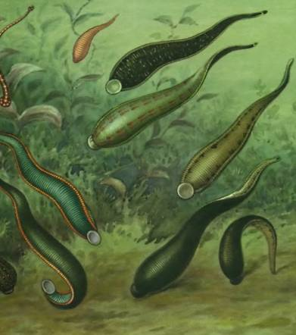
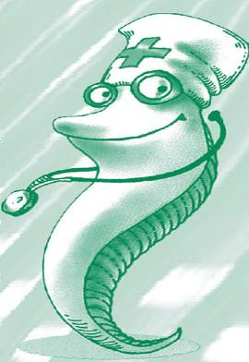
1010₂

Slide 20
(подсказка: 20₈)

Slide 21
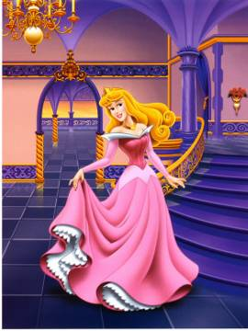
(подсказка: 64₁₆

Slide 22
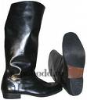
101101₂)

Slide 23
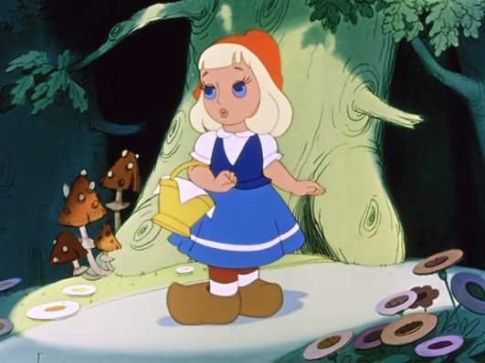
подсказка 10₈)

Slide 24
105
Домашнее задание:
Учебник теория стр.5-11, задания стр.15 №6(г,д), 11(в), 12(в), 13(в)

Slide 25
Спасибо за урок!

